Slide 1
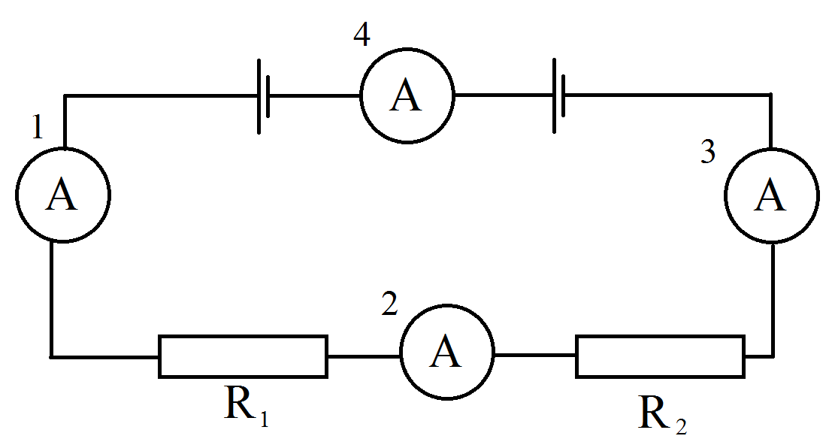
V obvodu na obrázku jsou zapojeny dva rezistory o stejném odporu. Ampérmetrem 1 prochází proud 2 A. Jaké proudy procházejí zbývajícími ampérmetry?
Ampérmetry 2, 3 a 4 prochází proud menší než 2 A.
Ampérmetrem 4 neprochází žádný proud, ampérmetry 2 a 3 prochází proud menší 2 A.
Ampérmetrem 4 neprochází žádný proud, ostatními prochází proud 2 A.
Všemi ampérmetry prochází stejný proud 2 A.

